Slide 1

Smartphone
RelayServer
On-Premises Connector
On-Premises
Application
Tenant A
Tablet
RelayServer
RelayServer
On-Premises Connector
On-Premises
Application
Notebook
Tenant B

Slide 2

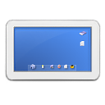



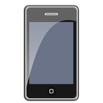
RelayServer
On-Premises Applikation
Mobiler Zugriff auf
On-Premises Daten

Slide 3
Standort A
RelayServer
Standort C
Office-Standorte einfach & sicher verbinden
Standort B

